Slide 1
El Salvador Departamento de Mantenimiento
SUMINISTRO E INSTALACIÓN DE VALVULA DE CONTROL DE RIEGO Y ACCESORIOS A CAJA DE REGISTRO EN PUNTO DE ENCUENTRO.
CD APOPA
28/07/2021

Slide 2
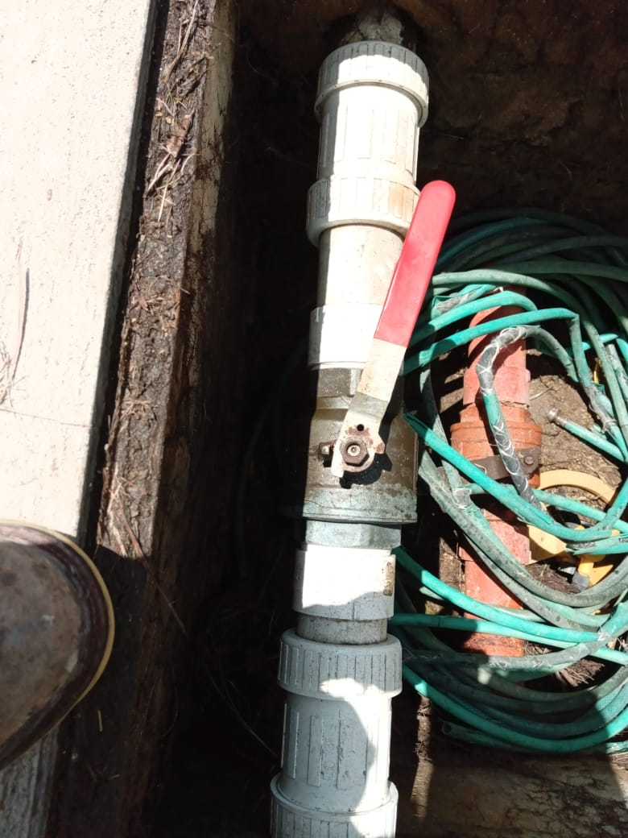
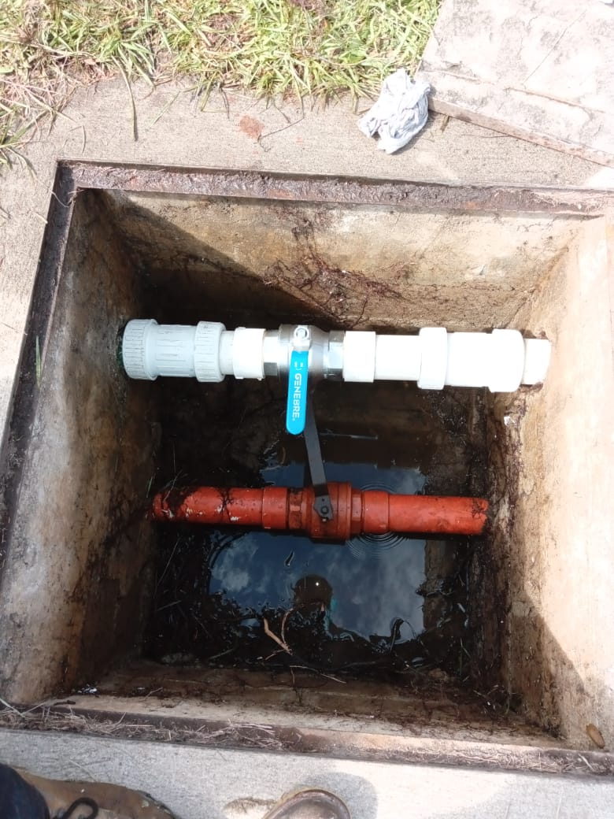
CAMBIO DE VALVULA Y ACCESORIOS
ANTES
DESPUES

Slide 3
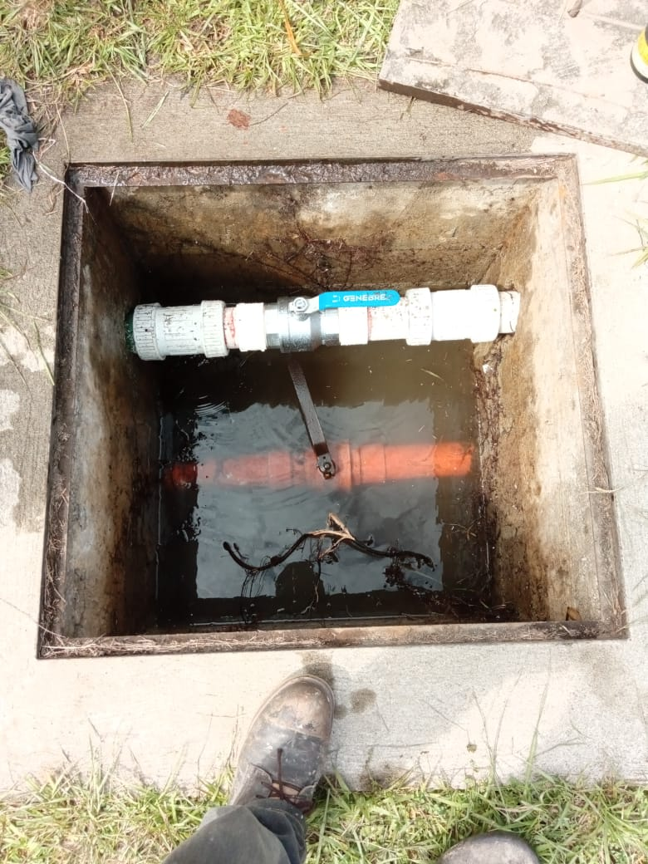
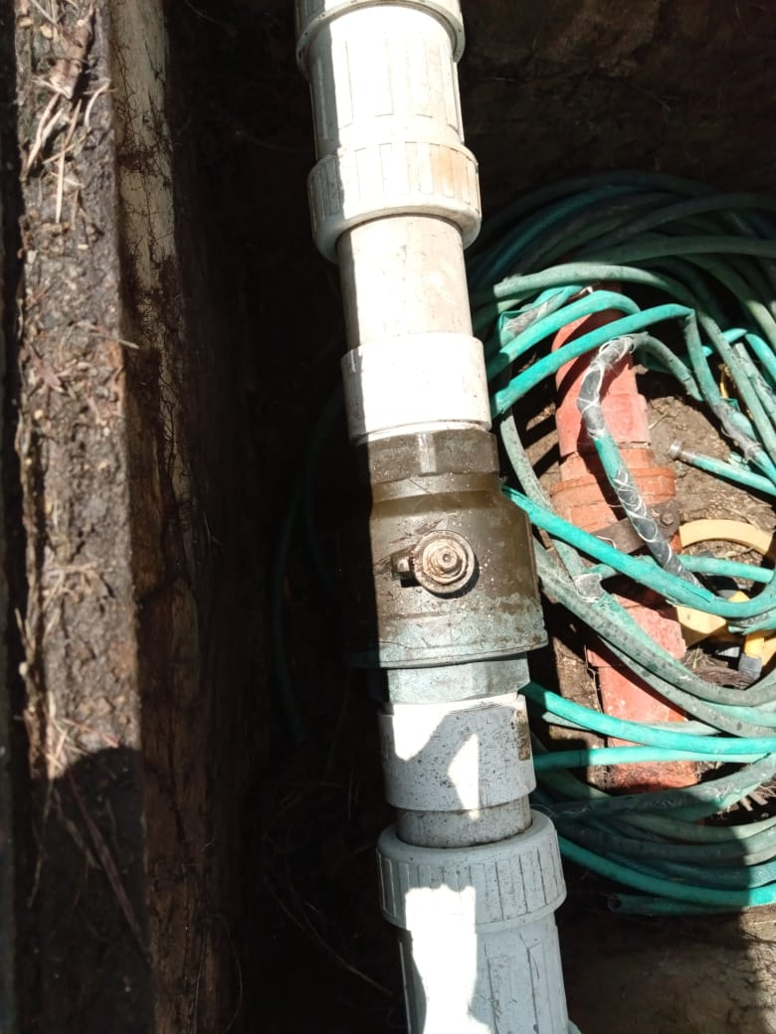
CAMBIO DE VALVULA Y ACCESORIOS
ANTES
DESPUES

